Slide 1
Modele cu ecuații structurale
Șoroagă Simina

Slide 2
Cuprins
Prezentarea Setului de Date
Preprocesarea și curățarea datelor
Modelul de regresie liniară multiplă
Analiza de cale
Analiza Factorială Confirmatorie
Model cu ecuații structurale

Slide 3
Prezentarea setului de date
-conțiine informații referitoare la speranța de viață, pentru 193 de state
Factori de sănătate, economici
Variabilele Observate Utilizate:
Life.expectancy=speranța de viață
Adult.Mortality=rata mortalității adulților pentru ambele sexe
Alcohol=consumul înregistrat de alcool pe cap de locuitor
Income.c.r=indicele dezvoltării umane
Schooling=numărul mediu de ani de studiu pt fiecare stat

Slide 4

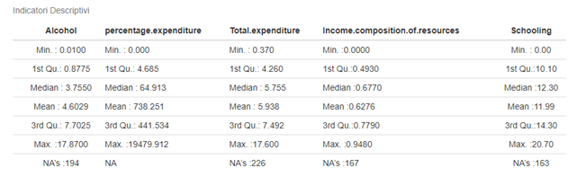

Analiza Descriptivă

Slide 5
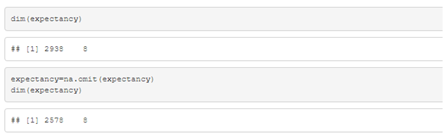
Identificarea și tratarea valorilor lipsă
-setul de date a conținut 360 de valori lipsă, dintr-un total de 2938 de înregistrări pe care am decis să le omit

Slide 6
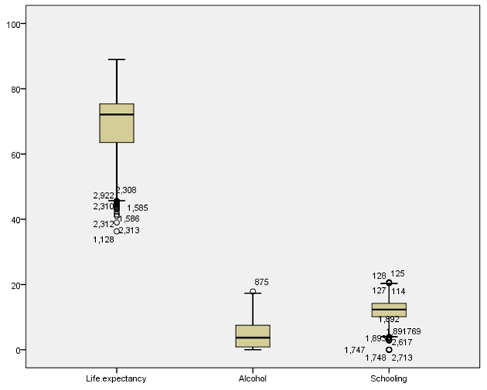
IDENTIFICAREA ȘI TRATAREA VALORILOR EXTREME
Variabilele au conținut doar valori extreme marcate cu o , pe care am ales să le păstrez
-dacă ar fi fost notate cu x, ar fi trebuit șterse

Slide 7

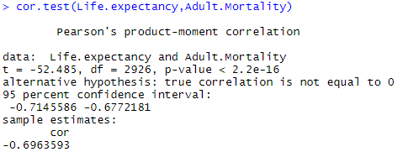
Testarea coeficienților de corelație
Interpretare: p-value<0.05, se
respinge H0, putem afirma cu un
risc de 5% că există o corelație
semnificativă între variabila
dependentă Life.expectancy
și variabila independentă
Adult.Mortality.

Slide 8
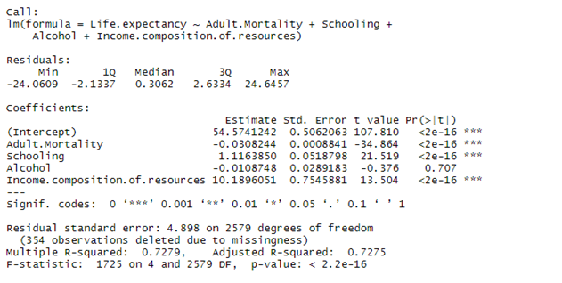

Modelul de regresie Multiplă
Variabila dependentă:Life.expectancy
Variabilele independente:
Adult.M, Schooling, Alcohol,Income.c
-Ecuatia modelului
-0.010

Slide 9
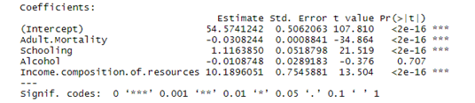
Interpretare Coeficienți
b1=-0.030<0, arată faptul că între variabila dependentă Life.expectancy și variabila independentă Adult.Mortality există o legătură indirectă, iar valoarea 0.030 arată că la o creștere cu o unitate a variabilei Adult.Mortality,variabila dependentă scade cu 0.030.

Slide 10
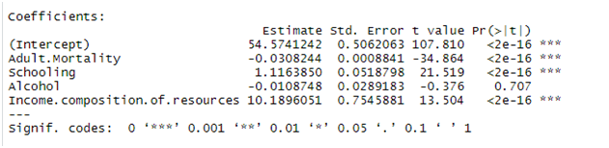
Testarea parametrilor
Testul ales t
H0: beta=0
Riscul ales de 0.05
Interpretare:
Parametrii asociați variabilelor Adult.M, Schooling si Income sunt semnificativi
Parametru asociat variabilei Alcohol nu este semnificativ

Slide 11

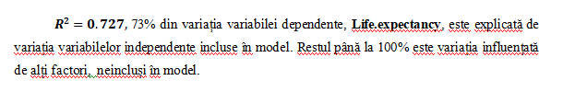
Testarea modelului
-testul Fisher
-H0: modelul NU este semnificativ statistic
-Riscul asumat 0.05
-Interpretare:p-value<0.05, deci se respinge H0, cu o probabilitate de 95% modelul este semnificativ

Slide 12
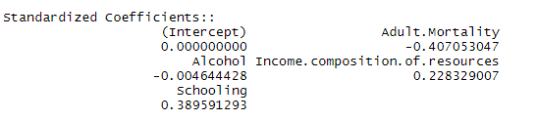
Ierarhizarea factorilor de influență
Variabila cu cea mai mare influeță asupra speranței de viață este Adult.Mortality, urmată de schooling, Income.composition.of.resources și alcohol

Slide 13
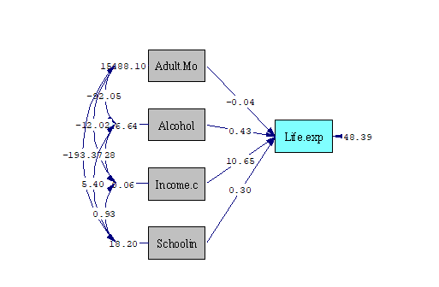
Diagrama PATH PT MODELUL DE REGRESIE MULTIPLA

Slide 14

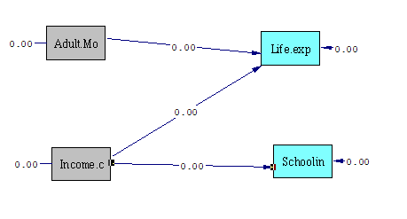
Analiza de cale
-utilizăm 4 variabile observate
-variabilele independente: Adult.M, Income.c
-variabilele dependente:Life.ex,Schooling

Slide 15
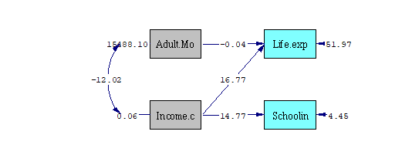
IDENTIFICAREA MODELULUI
3 coeficienti de cale
1 corelatie intre var. Indep
2 variante ale erorilor de regresie
2 variante ale erorilor de masurare(var indep)
Prametrii=8
Nr. Valorilor distincte S=4*5:2=10
Df=10-8=2
Nr parametri<Nr valori distincte
Model supraidentificat

Slide 16
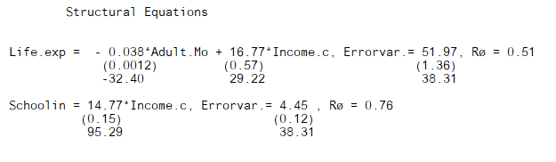
ESTIMAREA MODELULUI
R^2=0.76, adica 76% din varianta variabilei dependente Schooling, este explicata de variatia variabilei Income.c

Slide 17
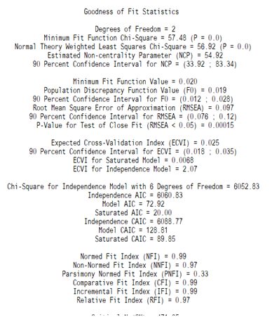
TESTAREA MODELULUI
RMSEA=0.097, nu e mai mica de 0.05
NNFI=0.97, este mai mare decat 0.90
Nfi=0.99, mai mare decat 0.90
GFI=0.99, indice de potrivire bun
Chi-square/df=57/2, nu e mai mic decat 2.

Slide 18
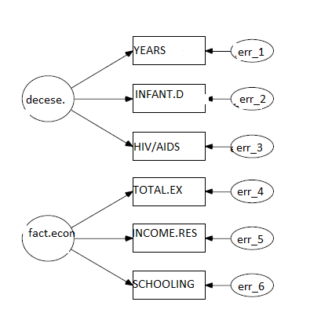
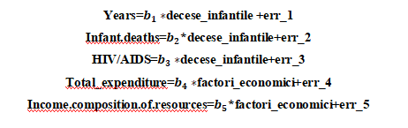

ANALIZA FACTORILA CONFIRMATORIE
DEFINIM VAARIABILELE LATENTE decese.infantile si fact.economici
Ecuatiile ce trebuie estimate sunt

Slide 19
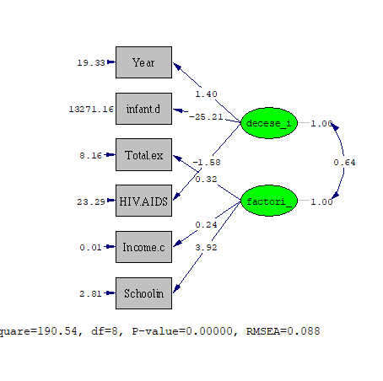
IDENTIFICAREA MODELULUI
Parametrii modelului sunt
6 var observate
0 covariante intre erorile
de masurare
1 corelatie intre var.latente
6 variante ale erorilor
de masurare
Total=13 parametrii
Nr val distincte matricea S=6*7/2=21
Df=21-13=8
-model supraidentificat

Slide 20
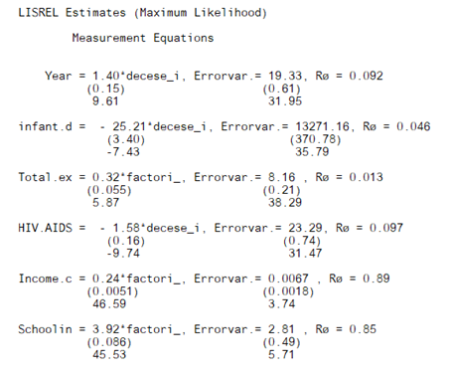
ESTIMAREA MODELULUI
R^2=0.85, 85% DIN VARIATIA VARIABILEI OBSERVATE SCHOOLING ESTE EXPLICATA DE VARIATIA VARIABILEI LATENTE, fact.economici

Slide 21
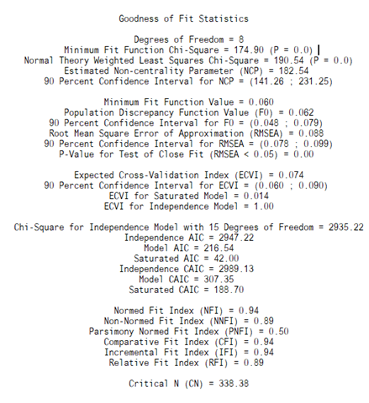
TESTAREA MODELULUI
P-VALUE=0.000<0.05, model semnificativ
NNFI=0.89,<limita de 0.90
NFI=0.94, mai mare decat 0.90
GFI=0.98, >0.90.
CHI-Square/df>2

Slide 22
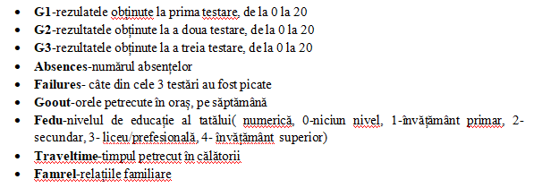
MODEL CU ECUATII STRCTURALE SETUL DE DATE
-cuprinde notele studentilor la examenele la matematica
-365 de inregistrari si 33 de variabile
-variabilele observate utlizate pentru model sunt

Slide 23
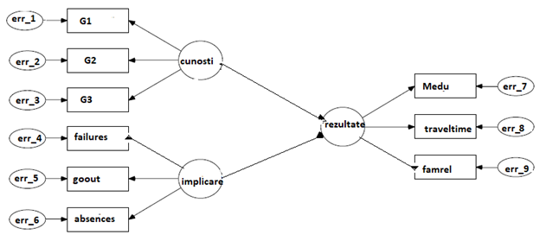
Modelul teoretic
Definim 2 var latente independente(exogene)
Cunostinte=G1+G2+G3
Implicare=failures+goout+absences
Definim 1 variabila latenta endogena, dependenta
Rezultate=Medu+traveltime+famrel
Ecuatia structurala
Rezultate=cunostinte+implicare

Slide 24
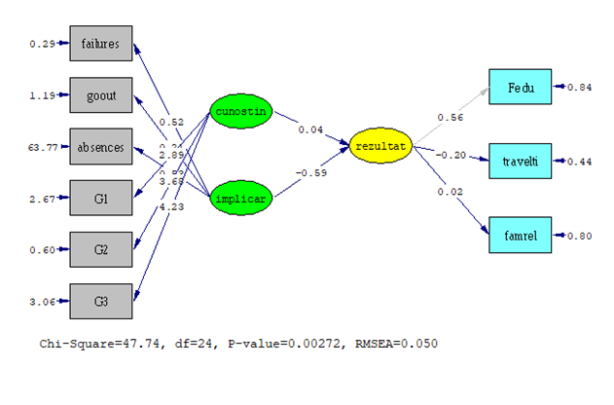
Identificarea modelului
Parametri
9 factori de incarcare
2 coef ai ecuatiei structurale
9 variante ale erorilor de masurare
0 leg de corelatie intre erorile var observate
1 cov a variabilelor latente
Total:21 de parametri
Nr valorilor distincte matricea S=9*10/2=45
Df=45-21=24
Model supraidentificat

Slide 25
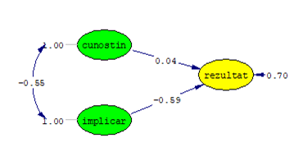
Modelul structural
Observam cei 2 coef structurali
Si covarianta variabilelor latente independente
(linia curbata)

Slide 26
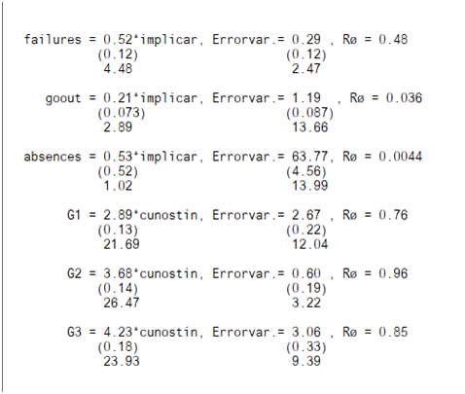
ESTIMAREA MODELULUI
R^2=0.96, 96% din variatia notelor la a doua testare(G2) este explicata de variatia variabilei latente –cunostinte
R^2=0.48, 48% din variatia examenelor picate(Failures) este explicata de variatia variabilei latente -implicare.

Slide 27
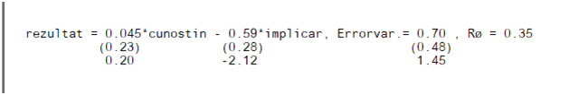
ESTIMAREA MODELULUI ECUATIA STRUCTURALA
R^2=0.35, 35% din variatia variabilei latente endogene(rezultat) este explicata de variatia variabilelor latente exogene(cunostinte,implicare).

Slide 28
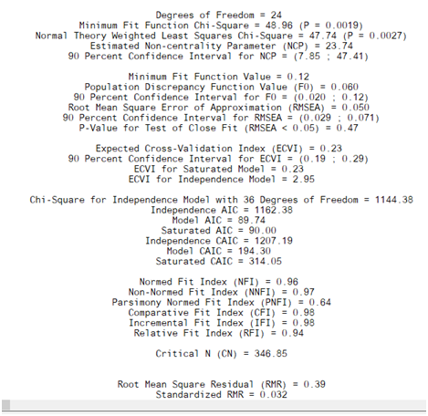
TESTAREA MODELULUI
Chi-Square/df=1.98<2
P-value=0.002<0.05, model semnificativ statistic
RMSEA=0.050, la limita
NNFI=0.97, >0.90
NFI=0.96, >0.90
GFI=0.97
Modelul are indici de potrivire foarte buni.

Slide 29
Bibliografie
Schumacker E. Randall, Lomax G. Richard, A Beginner's Guide to Structural Equation Modeling, Third Edition, Ed. Routledge, 2010.
https://www.kaggle.com/kumarajarshi/life-expectancy-who, (23.05.2020).
http://www.unige.ch/ses/sococ/cl/spss/concepts/outliers.html, (23.05.2020).
https://www.kaggle.com/janiobachmann/math-students, (26.05.2020)

